Slide 1
冲击电流计测量磁场

Slide 2
1、实验目的
（1）了解冲击电流计的使用方法;
（2）掌握冲击法测磁感应强度的原理;
（3）测绘铁磁介质的磁滞回线。
2、实验仪器
磁滞回线实验仪，冲击电流计, 直流电源，电阻箱等

Slide 3





实验原理：
1、铁磁质的磁化特性：
① 铁磁质的相对磁导率 ，一般在 之间，有的可高达 。
②铁磁材料的磁导率不是常数，而是与磁化条件和磁化历史有关。
将铁磁材料做成环状样品如图：电流I从0逐渐增加,H也逐渐增加。
绕组线圈
输入信号
测量仪器

Slide 4
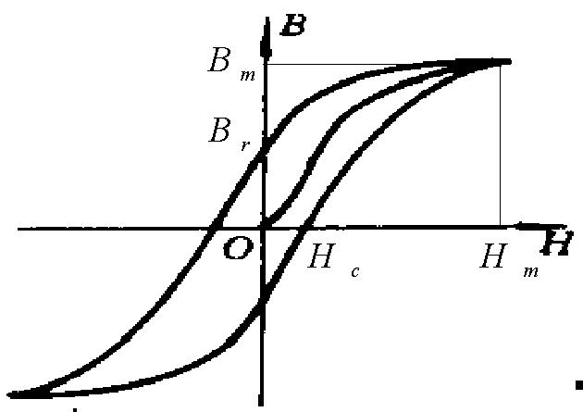






2 磁滞现象：
铁磁材料的磁化过程是不可逆的。
当铁磁质达到饱和后，减小H，B沿图ab下降；当H=0时B＝Br，称为剩磁。当H＝Hc时，B=0，bc段是退磁曲线 Hc称为矫顽力；反向继续增大H，铁磁质反向沿cd段达到饱和；
Br
-Hc
-Br
反向减小H到0，则B沿de到－Br。H按原方向增加经ef到Hc；继续增大H，则B沿fa回到原来饱和状态。

Slide 5
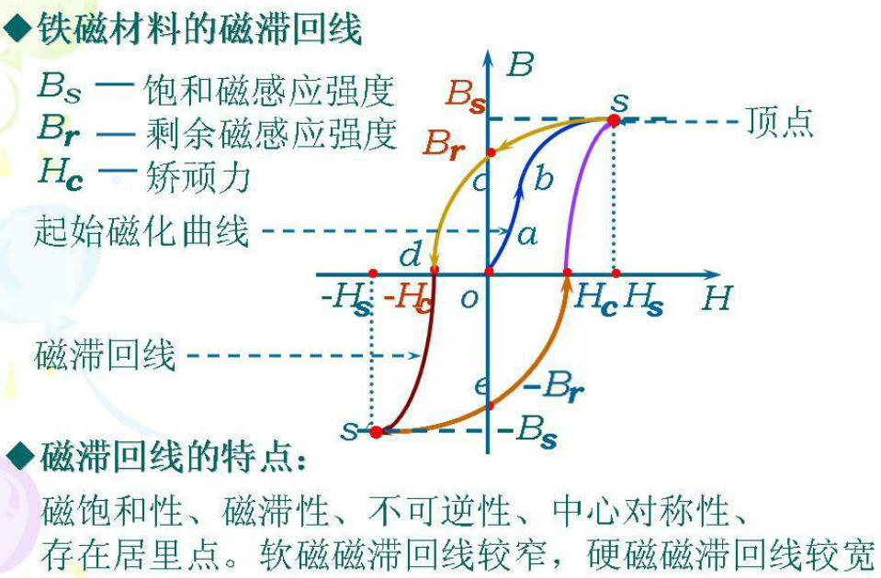
饱和磁感应强度
初始磁化曲线
当电流从0逐渐增加，线圈中的磁场强度H也随之增加，这样就可以测出若干组B,H值。以H为横坐标，B为纵坐标，画出B随H的变化曲线，这条曲线称为初始磁化曲线。当H增大到某一值后，B几乎不再变化，这时铁磁材料的磁化状态为磁饱和状态。此时的磁感应强度Bs叫做饱和磁感应强度。

Slide 6
不同的铁磁质具有不同形状的磁滞回线，按矫顽力的大小，铁磁材料可分为：
软磁材料：矫顽磁力很小 ，适合于做变压器、
电机中的铁芯等。
硬磁材料：矫顽磁力很大，常用做永磁体。
常用在电表、收音机、扬声器中。
矩磁材料：它的磁滞回线接近于矩形，可以用做
“记忆”元件。

Slide 7
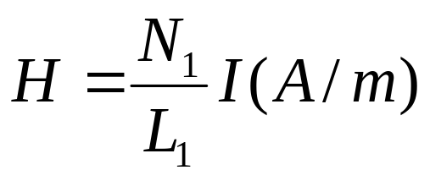
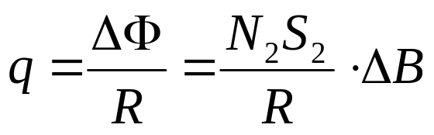
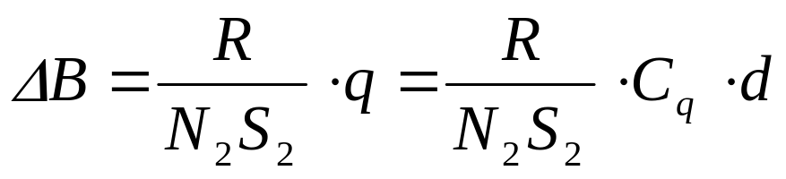

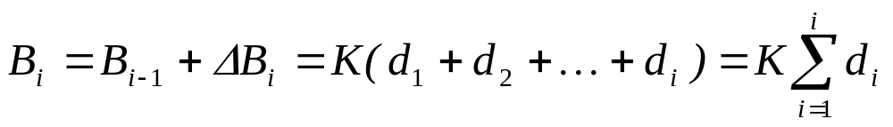
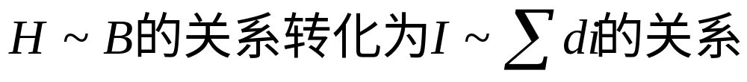
3、磁场强度H和磁感应强度B的测定
①对于初级线圈：
②对于次级线圈：
Φ=BN₂S₂
△Φ=△BN₂S₂
K

Slide 8
用冲击电流计测磁滞回线实验操作指南
电流分配连线
8 7 6 5 4 3 2 1 0
电 路 连 接
4
3
电阻箱
(900到1200Ω)
1
2
I
IV
3
G
变阻器
次级
2
换向开关
L₂
冲击电流计
R₁
6
L₁
1
初级
A
5
稳压电源

Slide 9
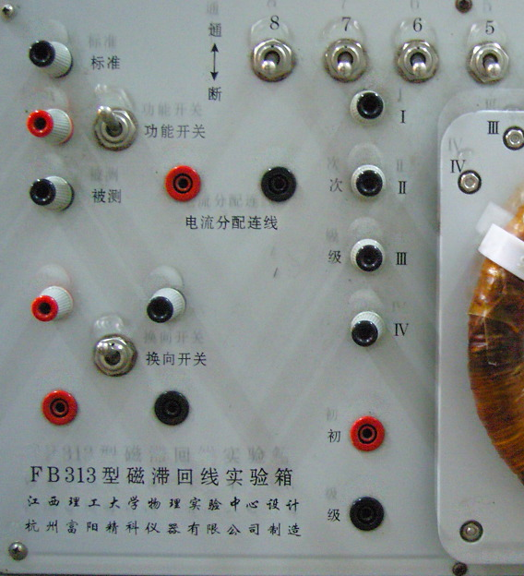
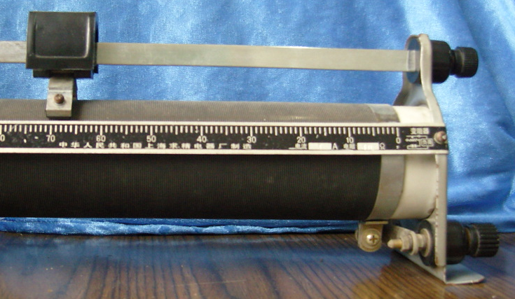
电阻箱
R_{m}=900-1200Ω
冲击电流计
G
电源

Slide 10
实 验 步骤：
1、冲击电流计状态调节
接通冲击电流计开关，预热10min，量程置200nC档，先调零后再换到待测档。
2、电源调节
①电压调节：滑线变阻器位置放在中间，电流分配开关全部置于“断”位置，调节电源电压为28V左右；
②电流调节：接通电流分配的8开关，调节变阻器使电源电流为2.8A后，立即断开电流分配8开关。
③测试准备：按照测磁滞回线图的测量顺序即：oa段 、ab段、bca’段、a’b’段、b’c’a段进行初测，观察数据是否有变化，不用记录数据。然后全部断开8至0开关。
3、退磁
取下环形螺线管到交流电路中退磁，将变压器的两个夹子分别夹在线圈反面的初级接头上：调压器从0V开始逐渐升高使电流表读数大于3A，然后把调压器电压逐渐降为零，如此反复3-5次,最后使电流表读数为0.00A结束。退完磁后将螺线管接回原处。

Slide 11
4、测量测量磁化曲线数据（S形记录数据）
①测量磁化曲线（Oa段）
合上实验仪“0”开关，记下电源电流I0和冲击电流计读数d0,依次合上“1,2，…8”记下对应的I1，I2 …I8和冲击电流计读数d1，d2 …d8
②测量剩磁（ab段）
断开实验仪“8”开关，记下电源电流I8和冲击电流计读数d8,依次断开“7，6，…0”记下对应的I7，I6 …I0和冲击电流计读数d7，d6 …d0
③反向退磁及磁化（bca’段）
将换向开关反向，合上实验仪“0”开关，记下电源电流I0和冲击电流计读数d0,依次合上“1,2，…8”记下对对应的I1，I2 …I8和冲击电流计读数d1，d2 …d8
④测量反向剩磁（a’b’段）
断开实验仪“8”开关，记下电源电流I8和冲击电流计读数d8,依次断开“7，6，…0”,记下对应的I7，I6 …I0和冲击电流计读数d7,d6 …d0
⑤测量正向曲线（b’c’a段）
将换向开关再反向回到正向，合上实验仪“0”开关，记下电源电流I0和冲击电流计读数d0,依次合上“1,2，…8”记下对应的I1,I2 …I8和冲击电流计读数d1,d2 …d8
5、注意：测完数据后,切记依次断开“8,7,6,…0”,以免线圈电流过大!
实 验 步骤：

Slide 12
数据记录: S形记录数据:（合0→8） →（断8→0） → （反向合0→8）→（断8→0 ）→（K2反向，合0→8）
N1= 1100 匝，N2=70 匝，D1= 14.5m，D2= 1.2 m，k=0.01
 |  |  | 0 | 1 | 2 | 3 | 4 | 5 | 6 | 7 | 8
 | oa段： | I_{i} | 0.12 | 0.23 | 0.44 | 0.65 | 0.86 | 1.29 | 1.68 | 2.08 | 2.73
(+) | 合0→8 | D_{i} | 12.7 | 42.1 | 97.9 | 79.3 | 58.8 | 113 | 63.1 | 41.6 | 55.7
 |  | ∑d_{i} | 12.7 | 54.8 | 152.7 | 232 | 290.8 | 403.8 | 466.9 | 508.5 | 564.2
(+) | ab段： | I_{i} | 0 | 0.13 | 0.23 | 0.45 | 0.66 | 0.86 | 1.3 | 1.69 | 2.08
(-) | 断8→0 | D_{i} | -46.6 | -21.4 | -55.1 | -36.5 | -26.8 | -55.3 | -32.3 | -21.7 | -28.6
 |  | ∑d_{i} | 239.9 | 286.5 | 307.9 | 363 | 399.5 | 426.3 | 481.6 | 513.9 | 535.6
(-) | bca′段： | I_{i} | -0.12 | -0.22 | -0.43 | -0.64 | -0.85 | -1.28 | -1.67 | -2.06 | -2.71
(-) | K₂反向 | D_{i} | -75.9 | -79.7 | -181.5 | -120.6 | -80.1 | -120.4 | -58.1 | -38.8 | -51.9
 | 合0→8 | ∑d_{i} | 164 | 84.3 | -97.2 | -217.8 | -297.9 | -418.3 | -476.4 | -515.2 | -567.1
(-) | a′b′段： | I_{i} | 0 | -0.13 | -0.23 | -0.45 | -0.66 | -0.86 | -1.3 | -1.69 | -2.08
(+) | 断8→0 | D_{i} | 43.3 | 23.1 | 53.9 | 36.3 | 24.8 | 53.4 | 30.1 | 17.5 | 26.6
 |  | ∑d_{i} | -258.1 | -301.4 | -324.5 | -378.4 | -414.7 | -439.5 | -492.9 | -523 | -540.5
(+) | b′c′a段： | I_{i} | 0.12 | 0.22 | 0.44 | 0.65 | 0.85 | 1.28 | 1.66 | 2.05 | 2.71
(+) | K₂反向 | D_{i} | 72.9 | 80 | 174.9 | 119.1 | 78.7 | 119 | 58.5 | 37.9 | 50.2
 | 合0→8 | ∑d_{i} | -185.2 | -105.2 | 69.7 | 188.8 | 267.5 | 386.5 | 445 | 482.9 | 533.1

Slide 13
数据处理: S形累加数据：（合0→8） →（断8→0） → （反向合0→8）→（断8→0 ）→（K2反向，合0→8）
(A/m) | oa段： | Hi | 292.5544 | 560.7292 | 1072.699 | 1584.669 | 2096.64 | 3144.959 | 4095.761 | 5070.942 | 6655.612
(T) | 合0→8 | Bi | 0.127 | 0.548 | 1.527 | 2.32 | 2.908 | 4.038 | 4.669 | 5.085 | 5.642
(A/m) | ab段： | Hi | 0 | 316.9339 | 560.7292 | 1097.079 | 1609.049 | 2096.64 | 3169.339 | 4120.141 | 5070.942
(T) | 断8→0 | Bi | 2.399 | 2.865 | 3.079 | 3.63 | 3.995 | 4.263 | 4.816 | 5.139 | 5.356
 | bca′段：
(A/m) | K₂反向 | Hi | -292.554 | -536.35 | -1048.32 | -1560.29 | -2072.26 | -3120.58 | -4071.38 | -5022.18 | -6606.85
(T) | 合0→8 | Bi | 1.64 | 0.843 | -0.972 | -2.178 | -2.979 | -4.183 | -4.764 | -5.152 | -5.671
(A/m) | a′b′段： | Hi | 0 | -316.934 | -560.729 | -1097.08 | -1609.05 | -2096.64 | -3169.34 | -4120.14 | -5070.94
(T) | 断8→0 | Bi | -2.581 | -3.014 | -3.245 | -3.784 | -4.147 | -4.395 | -4.929 | -5.23 | -5.405
 | b′c′a段：
(A/m) | K₂反向 | Hi | 292.5544 | 536.3497 | 1072.699 | 1584.669 | 2072.26 | 3120.58 | 4047.002 | 4997.804 | 6606.853
(T) | 合0→8 | Bi | -1.852 | -1.052 | 0.697 | 1.888 | 2.675 | 3.865 | 4.45 | 4.829 | 5.331

Slide 14
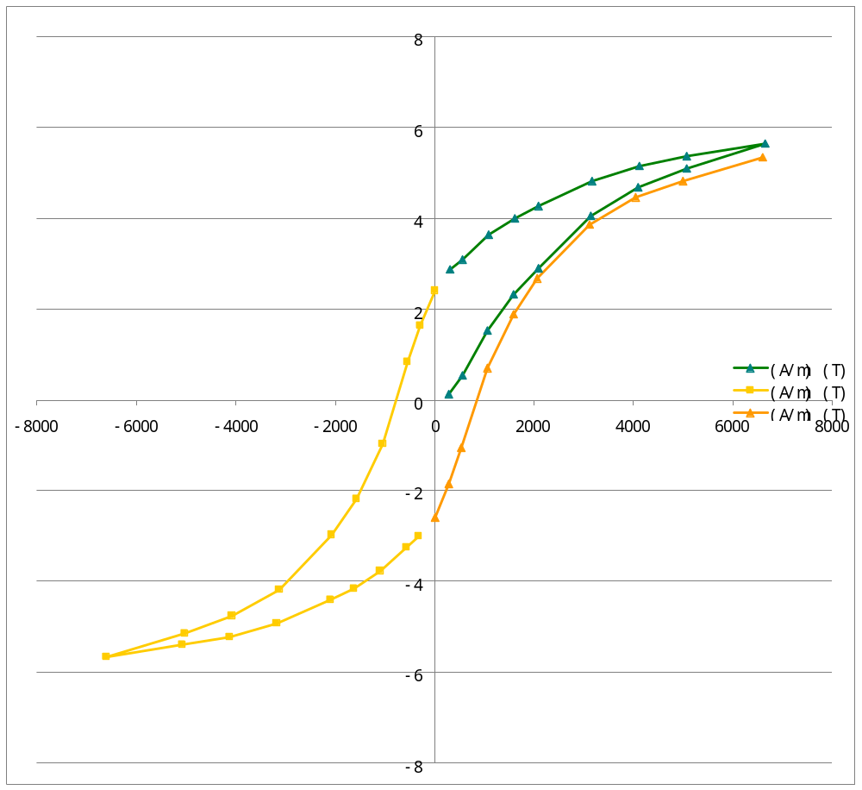
项目磁滞回线曲线

Slide 15
